Slide 1
A System for Measuring DNA Annealing Temperature
project Presentation
14 September 2020
אריה שטרן: 066427626
ליאור עציץ
Project Supervisor: Prof. Aryeh Weiss, Bio-Engineering Track

Slide 2
מטרת הפרויקט
יצירת מערכת לזיהוי טמפרטורת ההתכה של DNA מדו גדילי לחד גדילי וזאת ע"י חימום וקירור דגימות הDNA ומעקב אחר רמות הפלורסנציה בדגש על:
Production – העברת המעגלים האלקטרוניים מתצורת מטריצה לPCB (printed circuit board) על מנת לשפר את אמינות המעגל וחסינותו לרעש.
Software – כתיבת ממשק משתמש בMatlab במקום ממשק הLabview הקיים עקב חוסר עדכון לרשיון של תכנת הLabview.

Slide 3
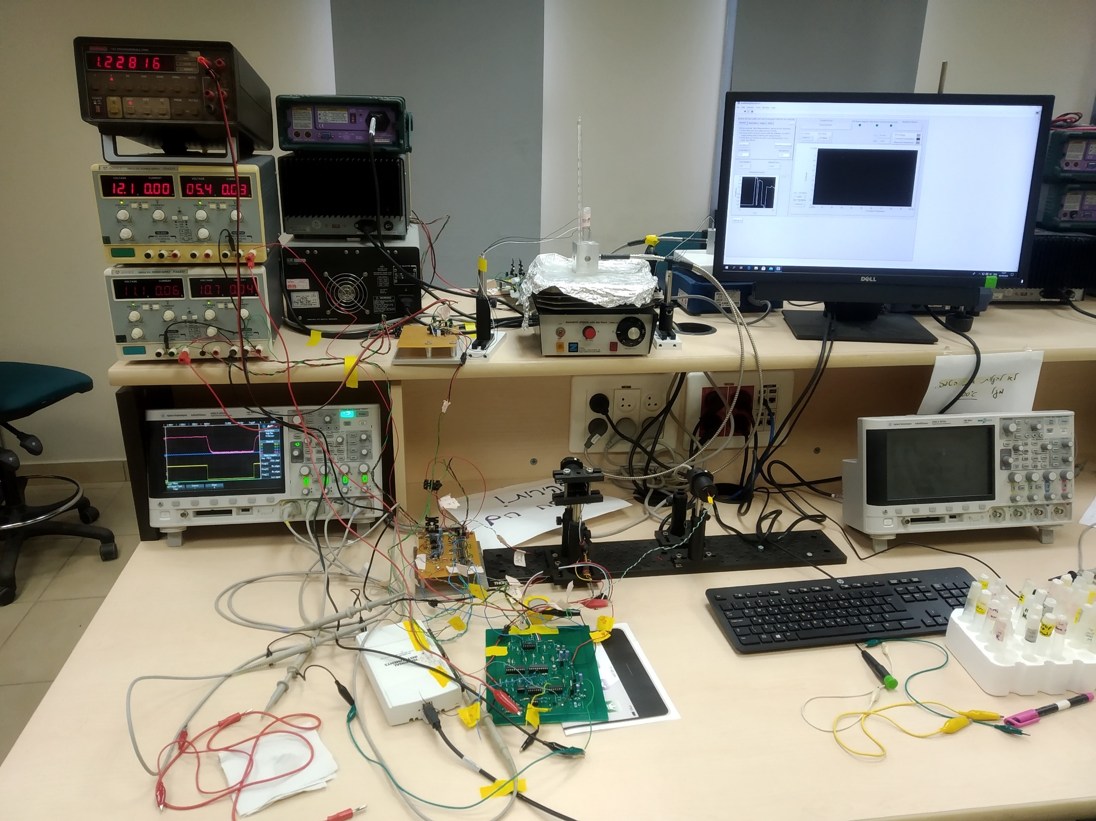
מערכת הניסוי בשלמותה בעת ביצוע וריפיקציה ללוח הLock In Detection החדש בתוך המערכת הישנה
פלטת חימום ומעמד המבחנה עם דגימת הDNA.
מעגלי העירור והפליטה האופטיים + סיבים אופטיים.
אלקטרוניקה מיושמת על PCB.
NI USB-6211 Data Acquisition device
רכיבים נוספים: scope, ספקי מתח, וולטמטר.
מחשב

Slide 4
הכלים והמכשירים שנדרשו לפרויקט
מעגל למדידת טמפרטורת התמיסה המבוסס על RTD (Resistive Temperature Device).
מעגל לתזמון תאורת הLED ומדידת הפליטה המוחזרת.
Data Acquisition Module (Daq) מסוג NI USB 6211לקליטת האותות האנלוגיים ותזמון המערכת.
מחשב ותכנת Matlab לעיבוד נתונים.
מערכת לעירור פלורסנציה – מכילה אלומת סיבים אופטיים, מסנן אופטי מתאים ו - LED המאיר באור כחול (אורך גל 470nm).
מערכת גילוי פלורסנציה שכוללת פוטודיודה, מסנן אופטי מתאים ומגבר lock in.
פלטת חימום.
בלוק אלומיניום – בו תונח המבחנה עם דגימות הDNA.
מדחום – משמש לכיול המערכת וחיישן הRTD מכיוון שהוא מדויק יותר.

Slide 5

המעגלים שתוכננו
מעגל מדידת טמפרטורה על ידי RTD.
מעגל Lock-in Detectionלקליטת האור המוחזר הכולל תזמון לתאורת הLED.
תכנון המעגלים והPCB בוצע בתכנת - תכנת קוד פתוח המסייעת בעיצוב סכמות למעגלים אלקטרוניים והפיכתן לPCB.
בשלב הrouting השתמשנו בשתי שכבות.
בנינו את כל המעגלים פיזית ע"ג Prototyping Breadboards כדי לבצע אימות (Verification).
Notes:
היתרון בשימוש ב2 שכבות בלבד – זה מפשט את התכנון והבניה ומקל על הוריפיקציה והתיקונים במידה ונצטרך כי יש לנו גישה לכל השכבות, בניגוד ל4 שכבות נגיד.

Slide 6
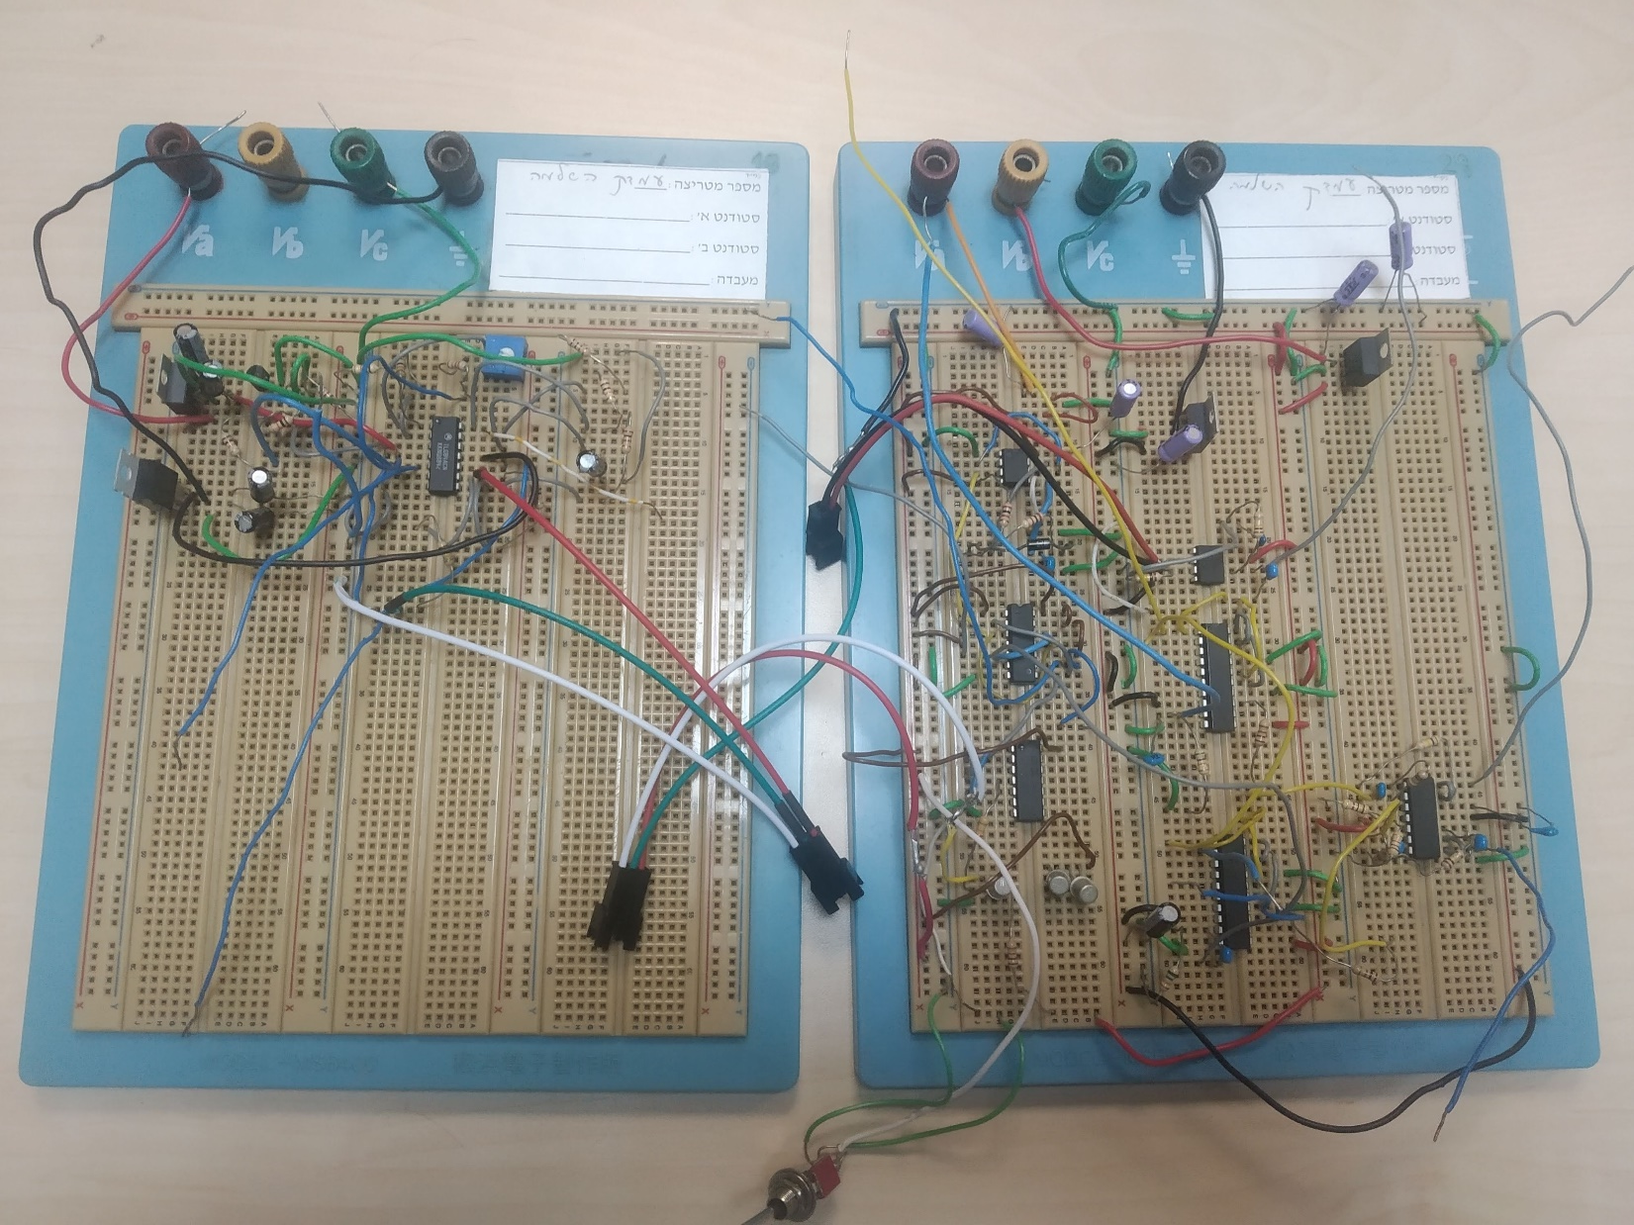
מעגלי האבטיפוס שבנינו:
מדידת טמפ' ע"י RTD
Lock In Detection

Slide 7
סכמות המעגלים - מעגל מדידת טמפרטורה ע"י RTD
מעגל זה מורכב מ-5 חלקים:
חיישן RTD – אשר מהווה נגד משתנה תלוי טמפרטורה.
מעגל ליצירת זרם קבוע – תפקידו לתת זרם קבוע דרך חיישן ה- RTD כך שנקבל מתח משתנה התלוי רק בהתנגדות החיישן.
מגבר יחידה כולל Low pass filter – מטרתו היא להוריד את הרעשים.
מגבר עם יכולת הגברה Av =11 - מטרתו להגביר את המתח כדי להתאים את תחום המתח לתחום הכניסה של הDAQ.

Slide 8
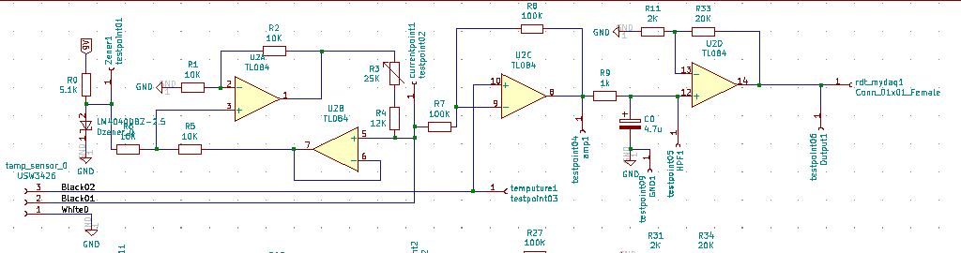

מקור זרם קבוע
מגבר יחידה+low pass filter ומגבר Av=11.

Slide 9
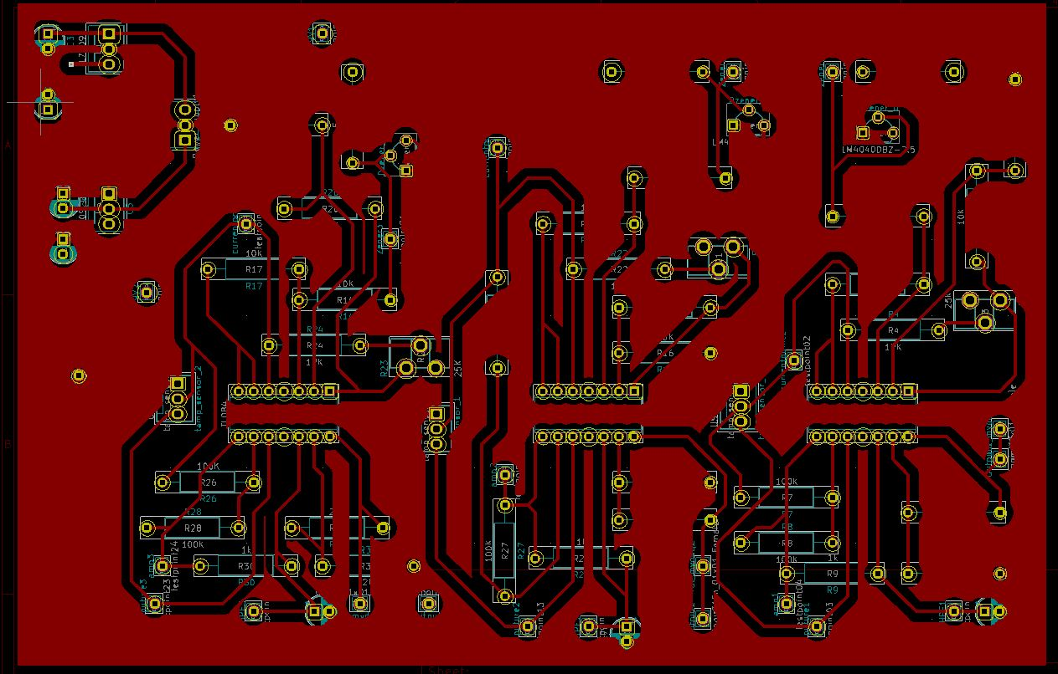
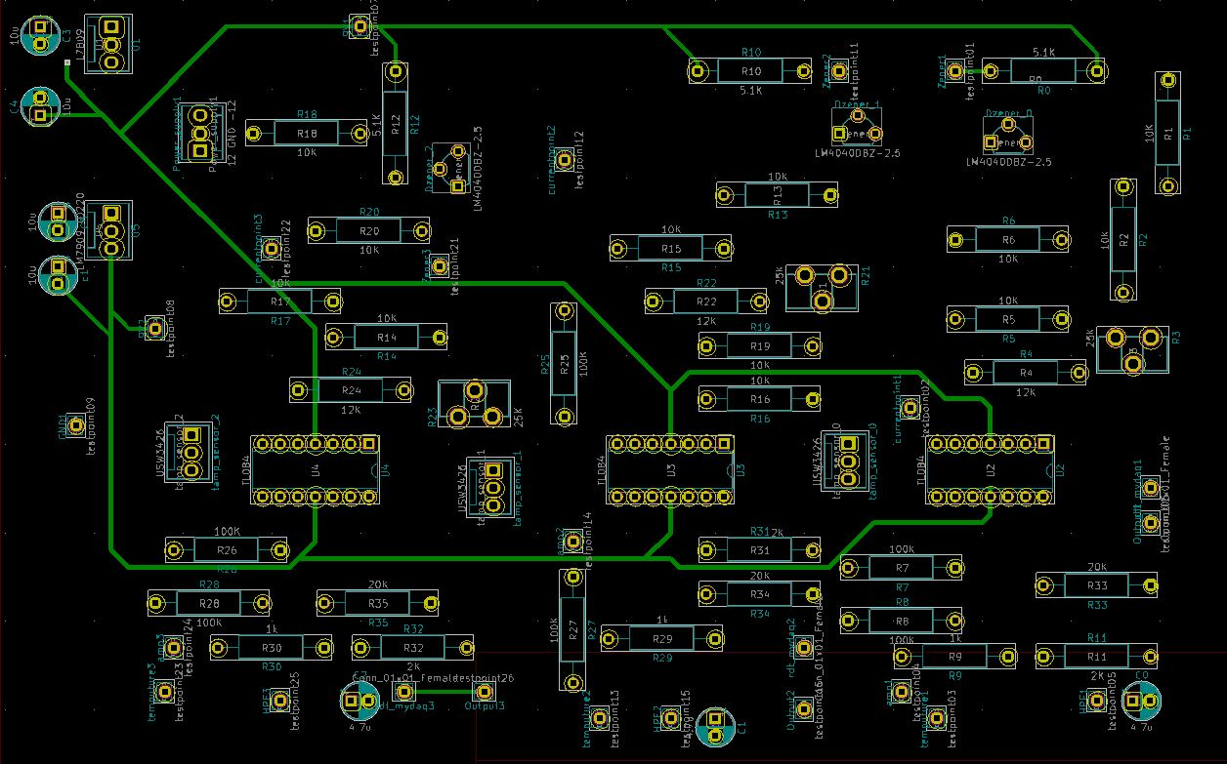
layout - מעגל מדידת טמפרטורה ע"י RTD
M1 – including GND plane
M2

Slide 10
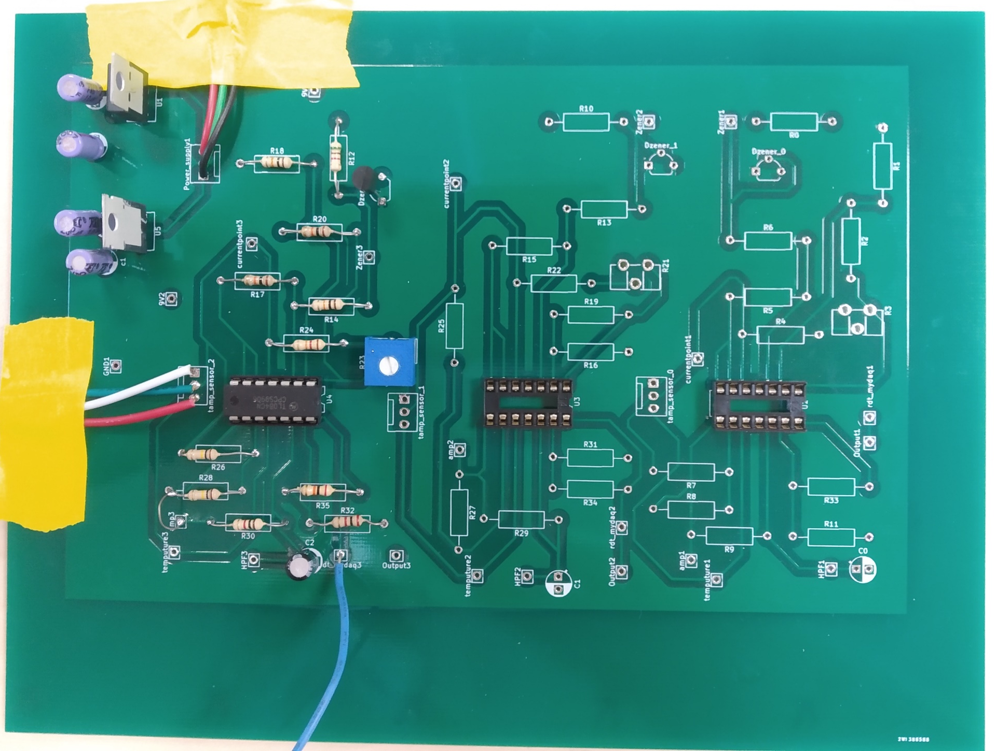
הPCB לאחר ההרכבה – RTD
RTD INPUT
DC POWER ±10-12V
OUTPUT
Notes:
הערה לנקודה הראשונה – להסביר בע"פ עדיין אפשר לעבוד עם הlabview הישן אבל אי אפשר לעדכן לגרסה החדשה.

Slide 11
סכמות המעגלים - מעגל Lock in Detection לקליטת האור המוחזר ותזמון תאורת הLED
מעגל זה מורכב מ-3 חלקים:
מעגל ליצירת שעון ושעון עם הפרש מופע 90° (לטובת מגבר הlock in -).
מעגל אשר פוקד על ה- LED להידלק לפי שעון וכניסת בקרה מה-DAQ .
מעגל vector lock in לגילוי הפליטה הפלורסנטית.
Notes:
המעגל ניזון מ-3 ספקי מתח DC מתוכם שניים שמספקים 10.5 V ואחד שמספק V6 על מנת לקבל 3 מתחים קבועים של 9V,5V,-9V ע"י הרגולטורים שנמצאים על הPCB.

Slide 12
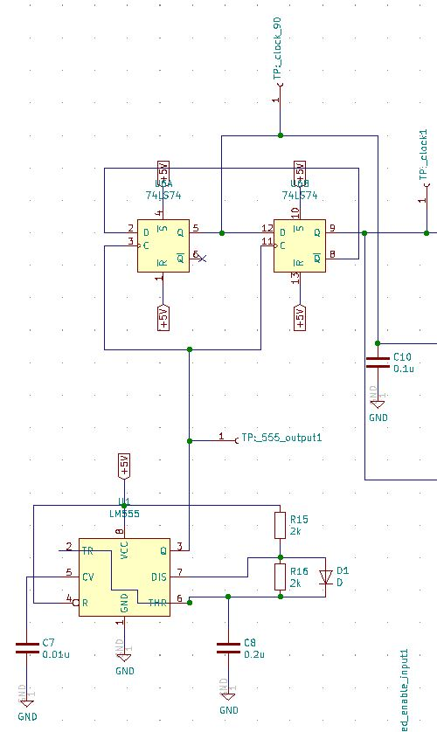
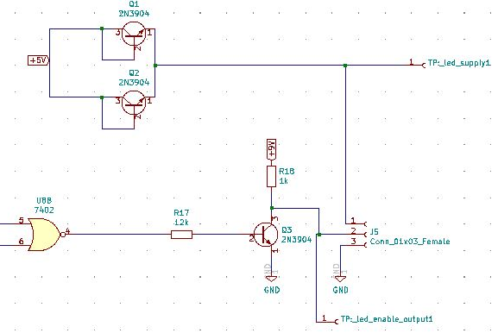
מעגל יצירת שעון
דרייבר

Slide 13
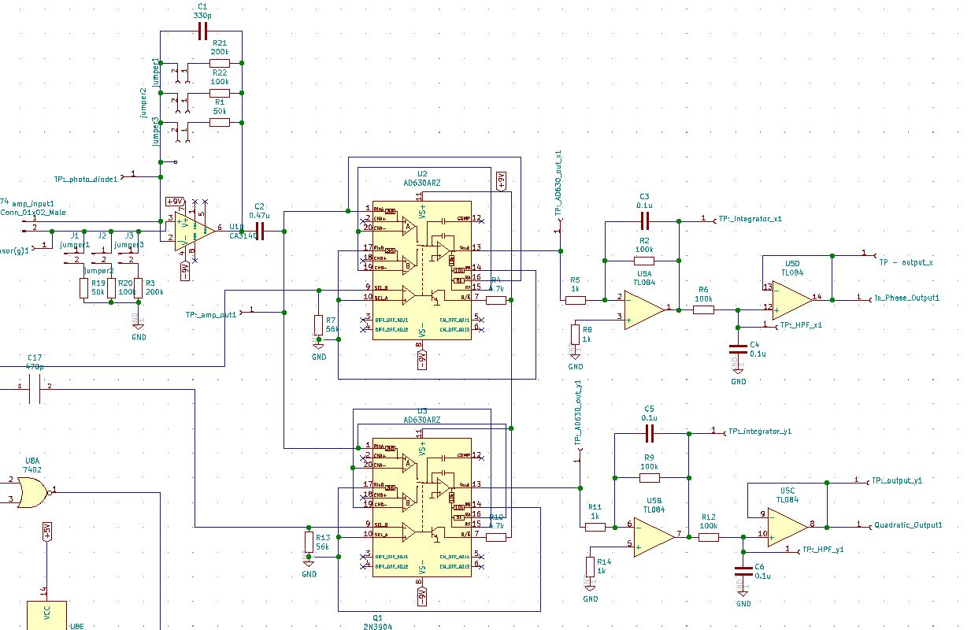
Lock in devices –
axis X,Y
Lock in post amplifiers
+ LPF
Photodiode
pre amplifier

Slide 14
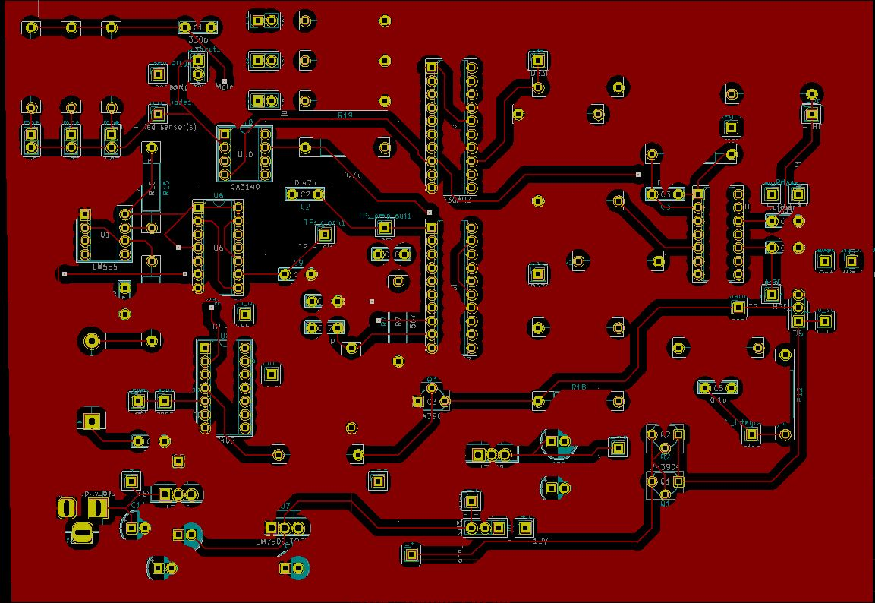
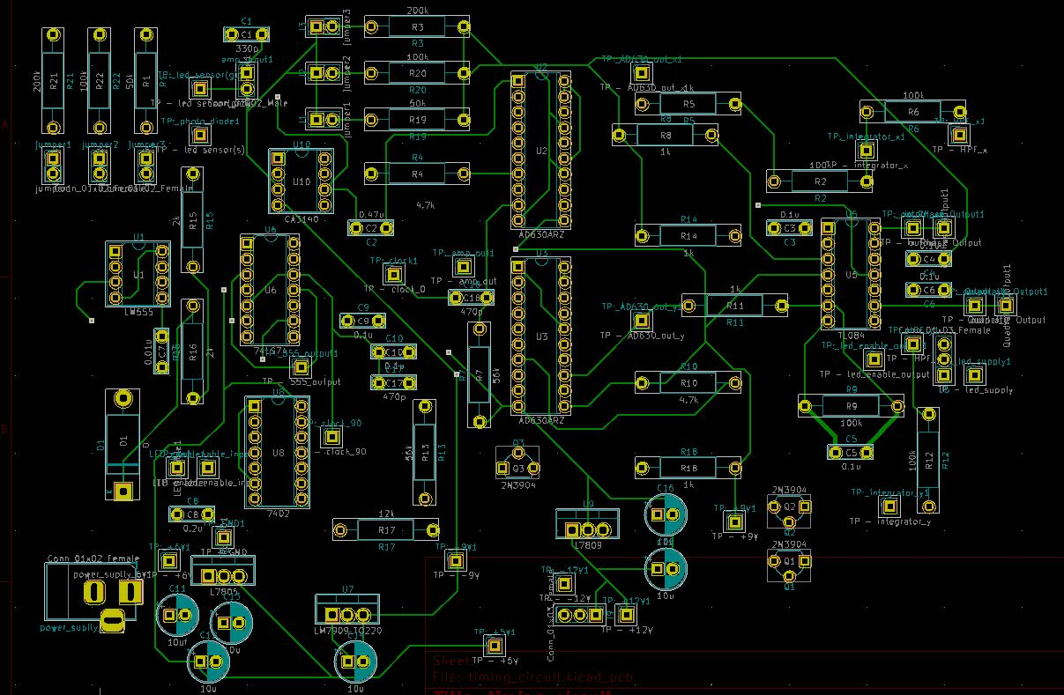
layout - מעגל Lock in Detection לקליטת האור המוחזר ותזמון תאורת הLED
M1 – including GND plane
M2

Slide 15
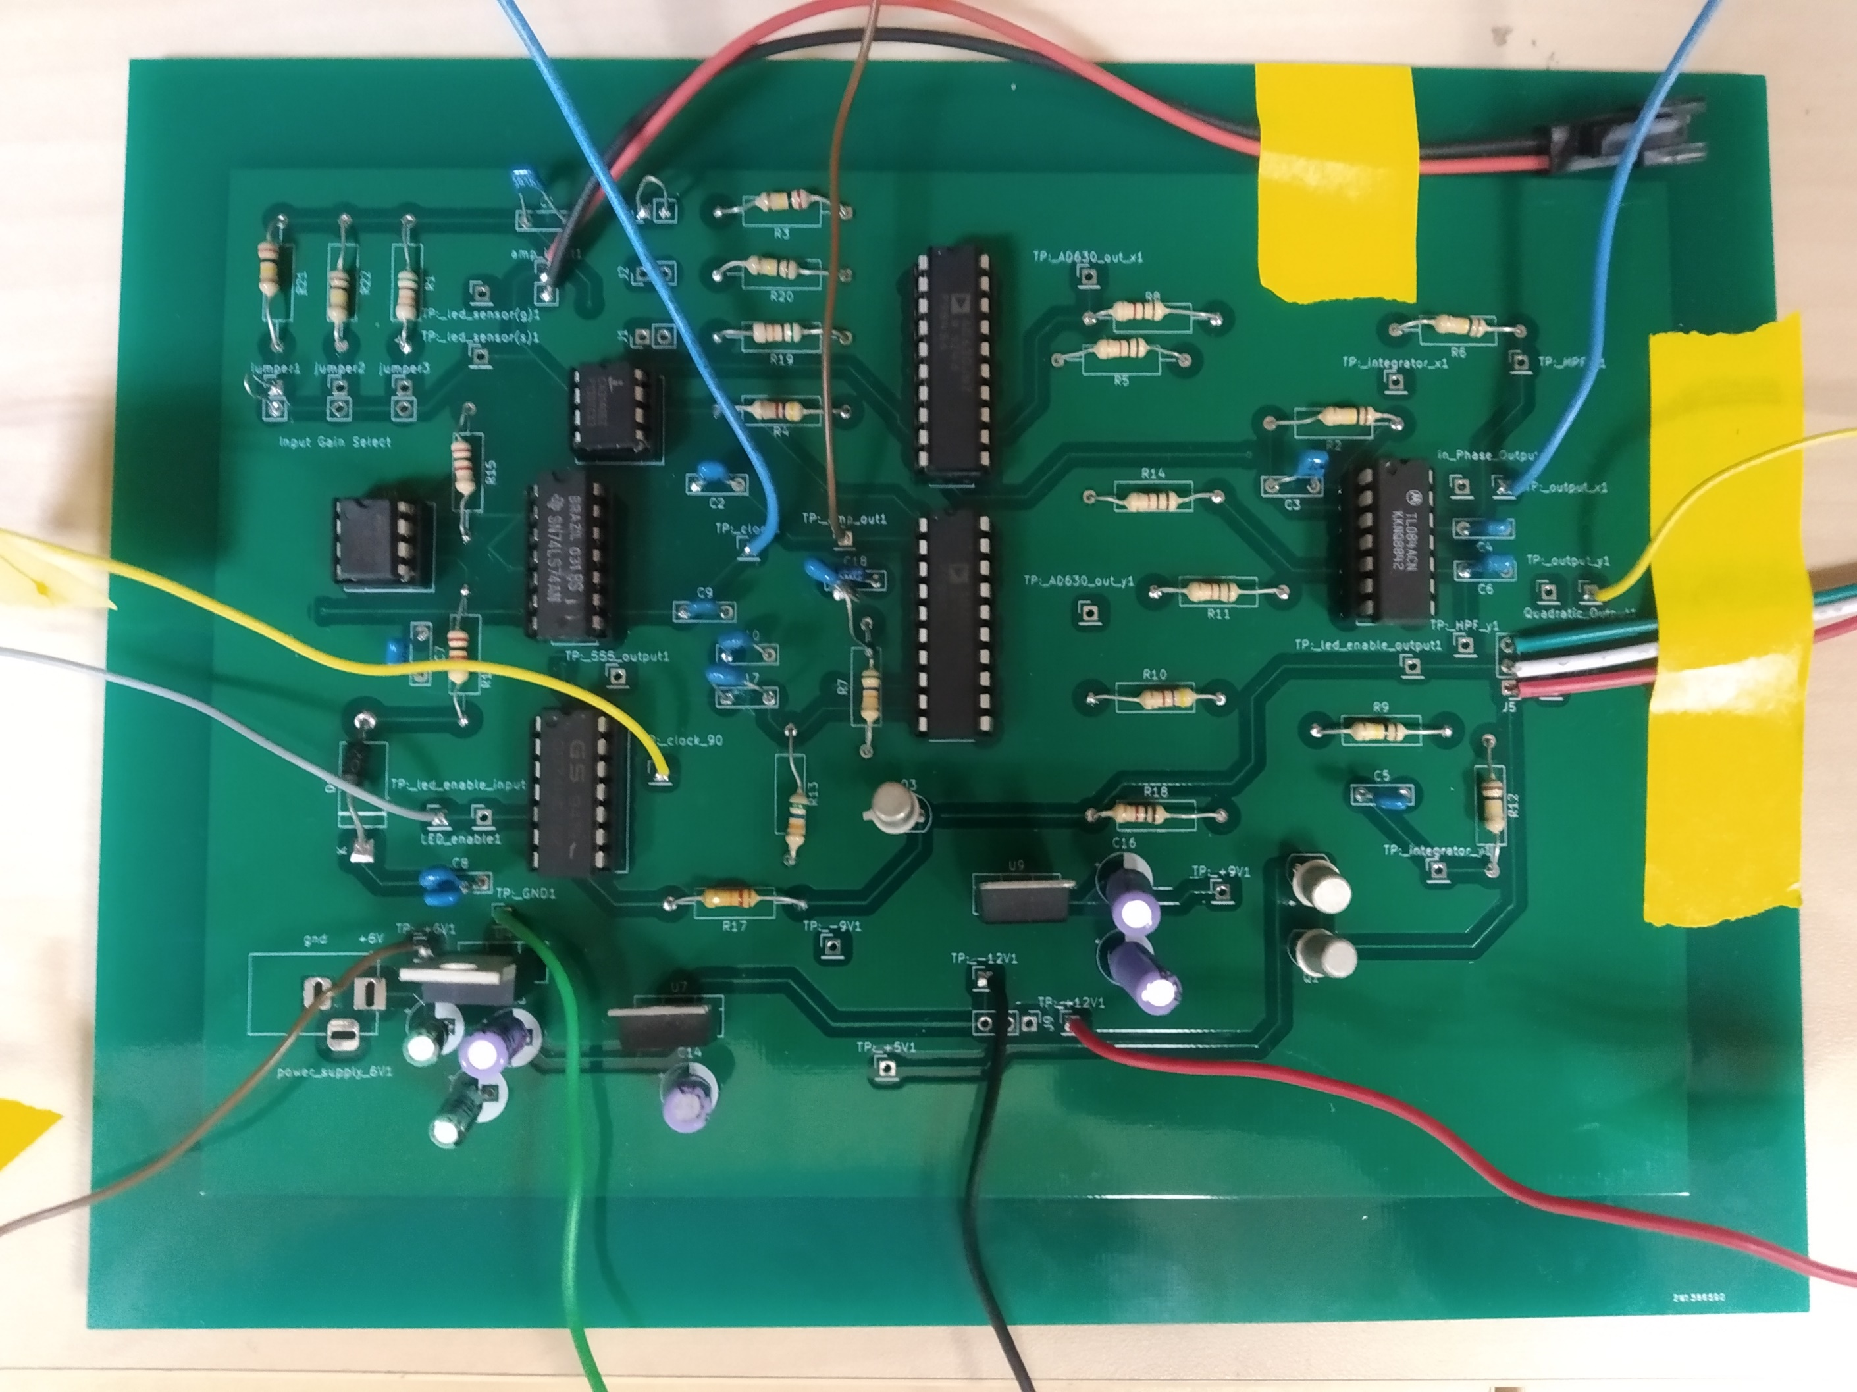
הPCB לאחר ההרכבה – Lock In Detection
הPCB לאחר ההרכבה – Lock In Detection
PHOTODIODE
INPUT
LOCK-IN OUTPUTS
LED ENABLE
LED POWER and CONTROL
DC POWER INPUTS +6V, +/-(10-12)V
Notes:
הערה לנקודה הראשונה – להסביר בע"פ עדיין אפשר לעבוד עם הlabview הישן אבל אי אפשר לעדכן לגרסה החדשה.

Slide 16
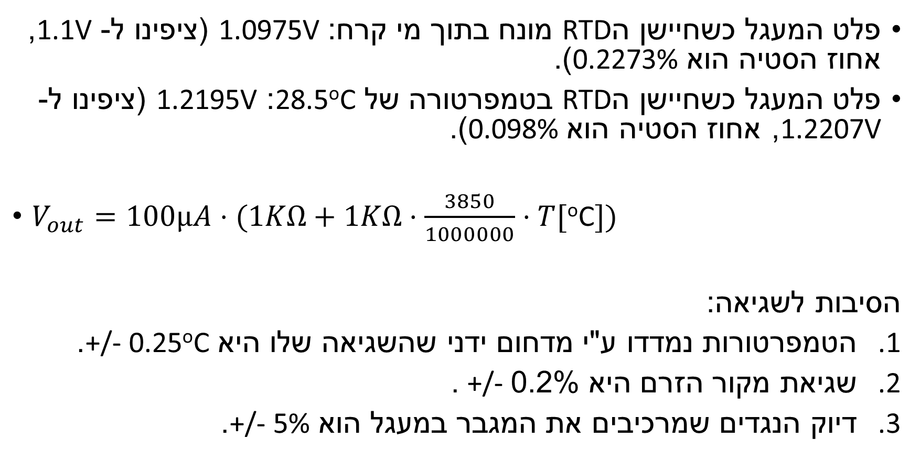
תוצאות בדיקת לוח הRTD
פלט המעגל כשחיישן הRTD מונח בתוך מי קרח: 1.0975V (ציפינו ל- 1.1V, אחוז הסטיה הוא 0.2273%).
פלט המעגל כשחיישן הRTD בטמפרטורה של 28.5ºC: 1.2195V (ציפינו ל- 1.2207V, אחוז הסטיה הוא 0.098%).
$V_{out}=100µA⋅(1KΩ+$ $1KΩ⋅\frac{3850}{1000000}⋅T[\text{o}\text{C}])$
הסיבות לשגיאה:
הטמפרטורות נמדדו ע"י מדחום ידני שהשגיאה שלו היא +/- 0.25ºC.
שגיאת מקור הזרם היא 0.2% +/- .
דיוק הנגדים שמרכיבים את המגבר במעגל הוא +/- 5%.

Slide 17
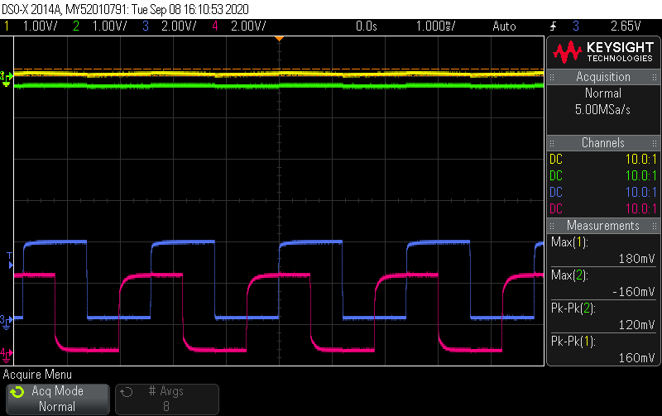

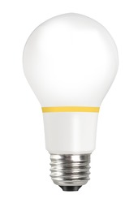
הPCB בפעולה – Lock in Detection
עוצמת תאורת הLED:
LOCK-IN OUTPUTS
QUADRATURE CLOCKS
Notes:
המעגל ניזון מ-3 ספקי מתח DC מתוכם שניים שמספקים 10.5 V ואחד שמספק V6 על מנת לקבל 3 מתחים קבועים של 9V,5V,-9V ע"י הרגולטורים שנמצאים על הPCB.

Slide 18
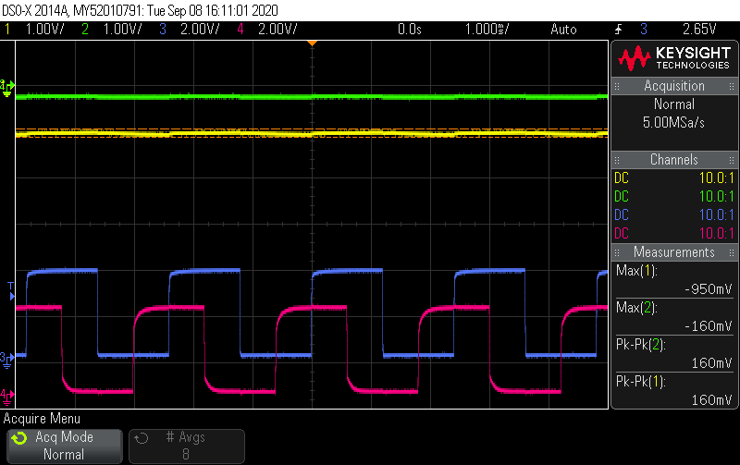
הPCB בפעולה – Lock in Detection
עוצמת תאורת הLED:
Notes:
המעגל ניזון מ-3 ספקי מתח DC מתוכם שניים שמספקים 10.5 V ואחד שמספק V6 על מנת לקבל 3 מתחים קבועים של 9V,5V,-9V ע"י הרגולטורים שנמצאים על הPCB.

Slide 19
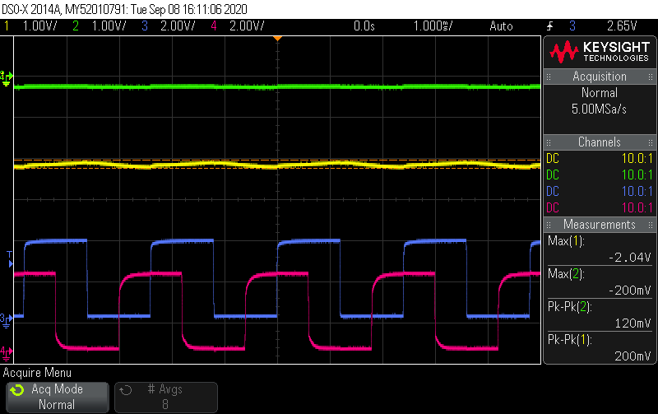
הPCB בפעולה – Lock in Detection
עוצמת תאורת הLED:
Notes:
המעגל ניזון מ-3 ספקי מתח DC מתוכם שניים שמספקים 10.5 V ואחד שמספק V6 על מנת לקבל 3 מתחים קבועים של 9V,5V,-9V ע"י הרגולטורים שנמצאים על הPCB.

Slide 20
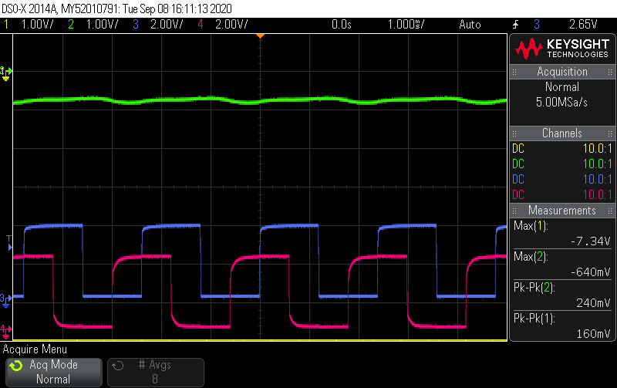
הPCB בפעולה – Lock in Detection
עוצמת תאורת הLED:
רווייה
Notes:
המעגל ניזון מ-3 ספקי מתח DC מתוכם שניים שמספקים 10.5 V ואחד שמספק V6 על מנת לקבל 3 מתחים קבועים של 9V,5V,-9V ע"י הרגולטורים שנמצאים על הPCB.

Slide 21
ביצוע וריפיקציה ללוח הLock In Detection החדש בתוך המערכת הישנה
תאורה
LED ENABLE

Slide 22
Matlab
הצורך במעבר ל –Matlab נבע מפקיעת תוקף הרשיון לLabview.
מטרת קוד הMatlab: קליטת האותות, עיבודם והצגתם על ידי ממשק משתמש גרפי (GUI).
נעזרנו בחבילת Data Acquisition Toolbox לטובת חיבור הDaq לMatlab.
המטרה הנה ליישם את הנ"ל בגרסת Matlab חדשה אולם כרגע אנו עובדים בגרסאות 2017b, 2015b שזמינות לנו בבית עקב מגבלות המצב.
Notes:
הערה לנקודה הראשונה – להסביר בע"פ עדיין אפשר לעבוד עם הlabview הישן אבל אי אפשר לעדכן לגרסה החדשה.

Slide 23
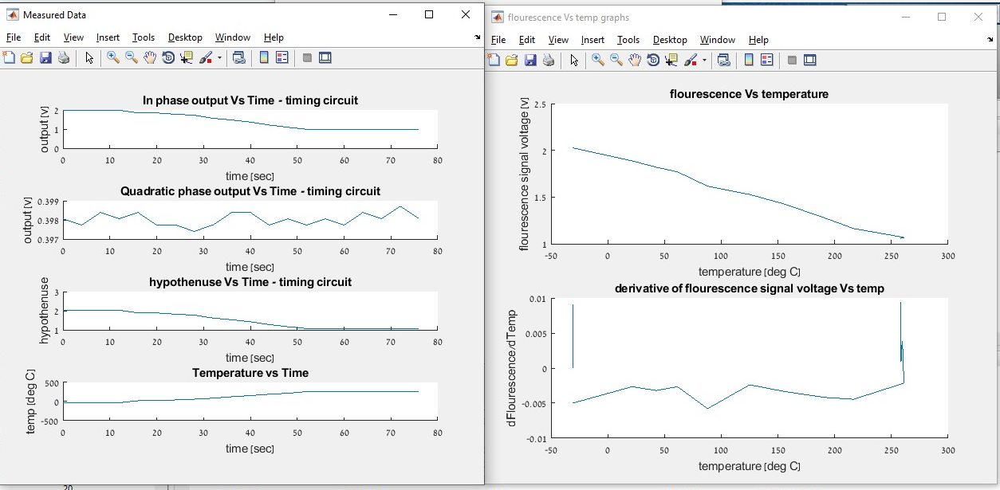
תוצרי Matlab עבור סימולציה של אותות הכניסה
קליטת אותות, ניתוחם והצגה גרפית של התוצאות:
שמירת הנתונים בקובץ Excel.

Slide 24
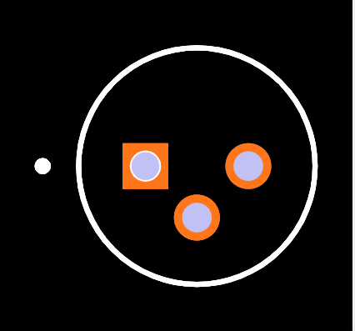
שינויים ותיקונים שביצענו בpcb לאחר ייצורו
Lock in Detection:
שינוי ערך הקבל C8 ל 0.2µ.
הכנסת הטרנזיסטורים Q1, Q2, Q3 לתוך footprint לא מתאים. שינוי הfootprint שלהם מהתצורה הנוכחית של 3 חורים בשורה לתצורה של הטרנזיסטור שיש לנו במעבדה בפועל מסוג TO-18 metal can:
חיבור הטרנזיסטורים Q1, Q2.
חיבור הנגד R7 לקבל C18.
חיבור הwire לנקודת הביקורת TP:-9V.
הגדלת הקיבול של הקבלים C17, C18 ל474n כדי לתקן פיקים.
שינוי שם נקודת הביקורת TP_led_sensor ל – TP_photo_diode.
חיבור הנגד R17 לpin2 של טרנזיסטור Q3 ולא לpin3.
קיצור הנגד R18 לקבל Q3.
RTD:
קיצור R28 לTP_amp3.

Slide 25
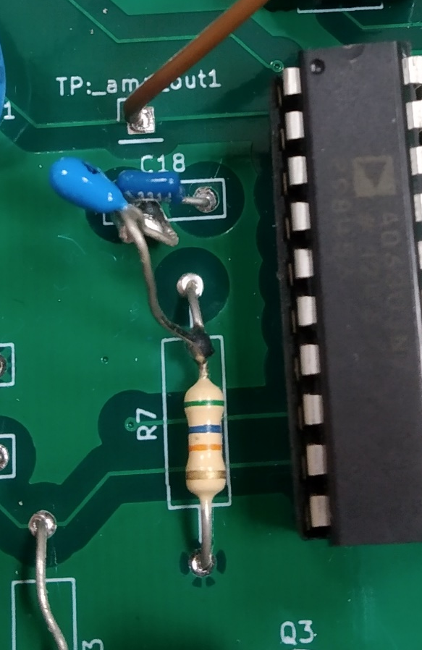
חיבור הנגד R7 לנגד C18

Slide 26
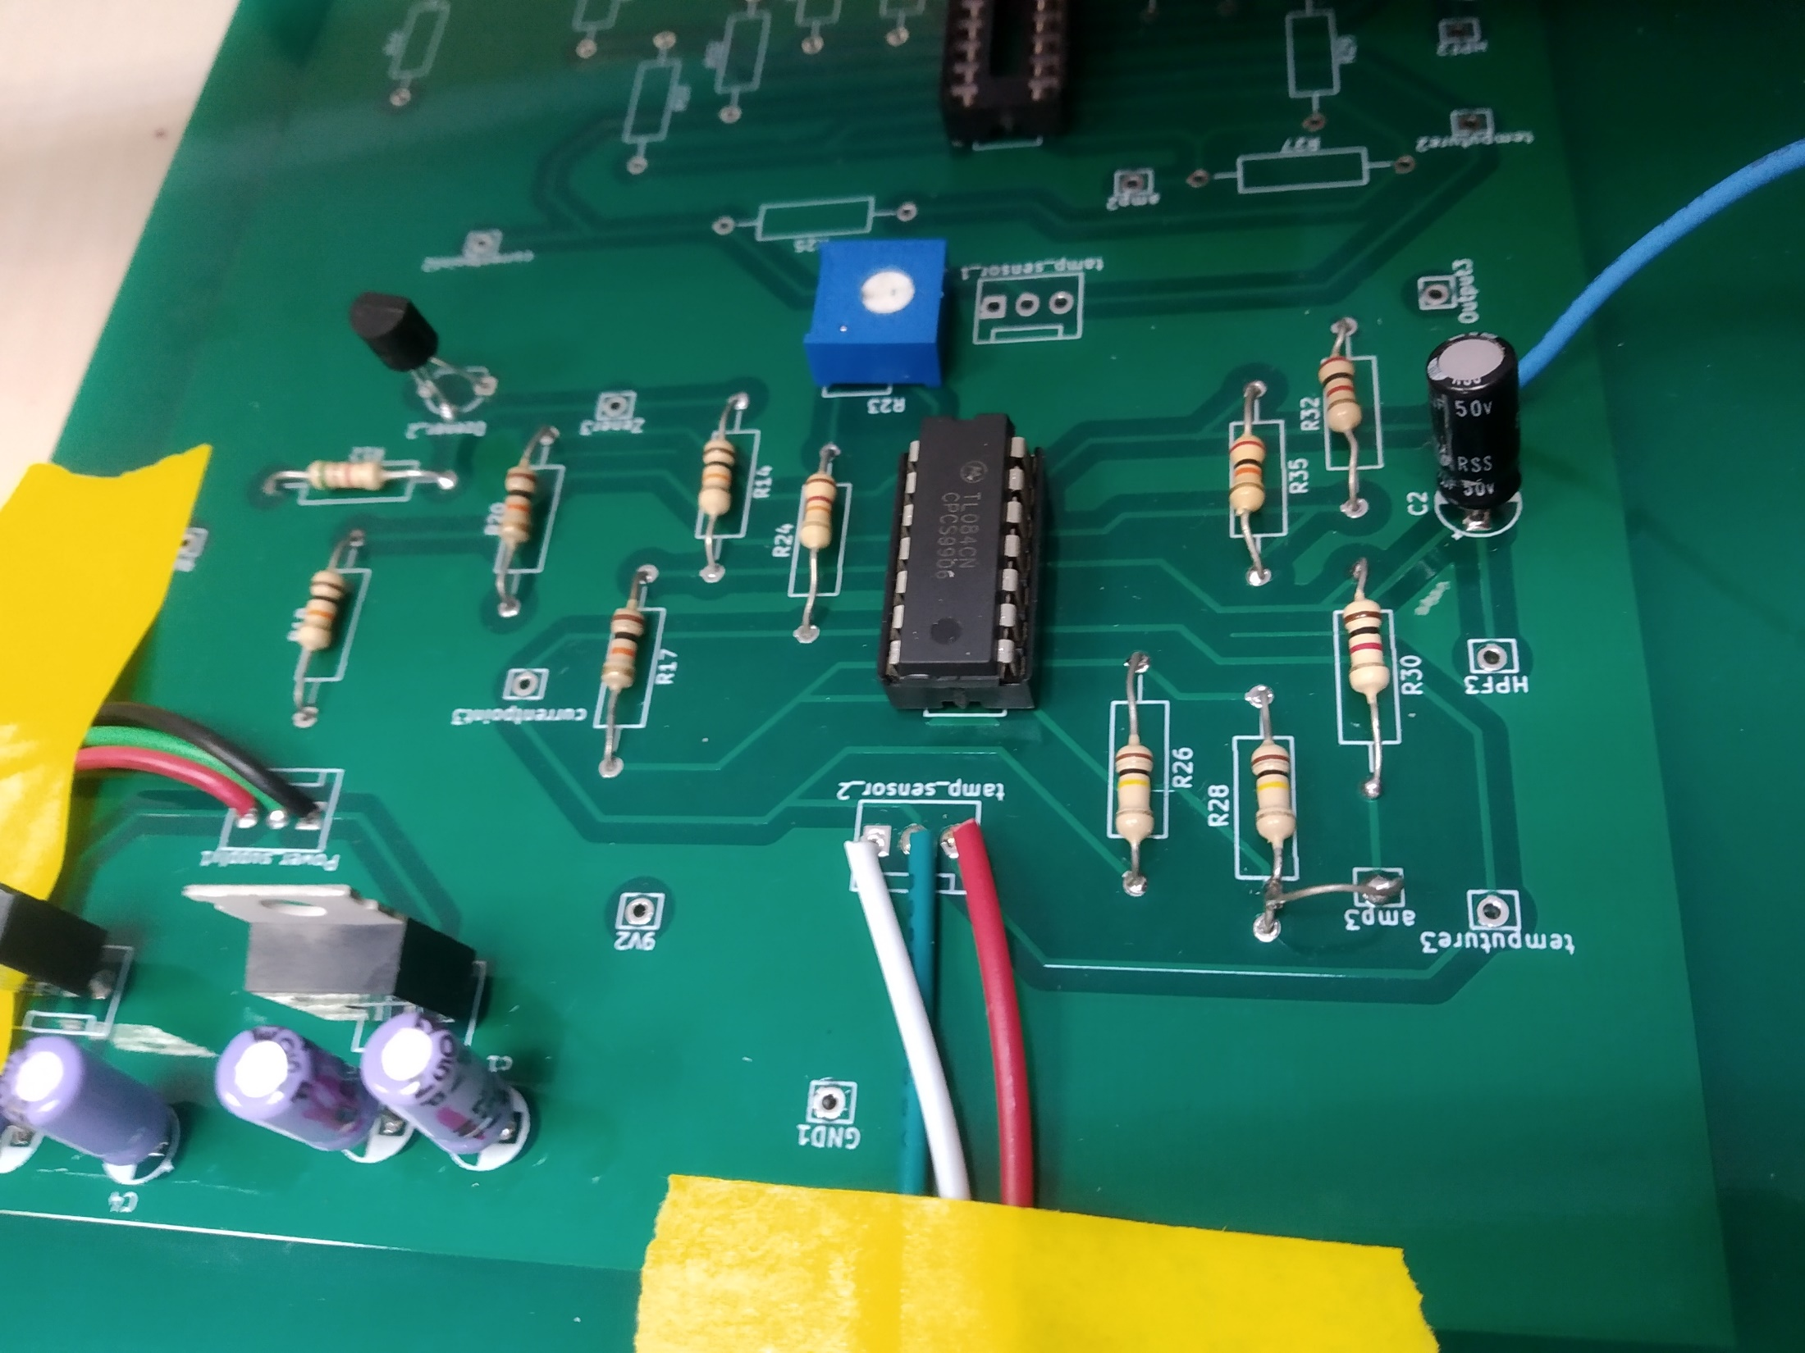
קיצור הנגד R28 לנק' הביקורת TP_amp3

Slide 27
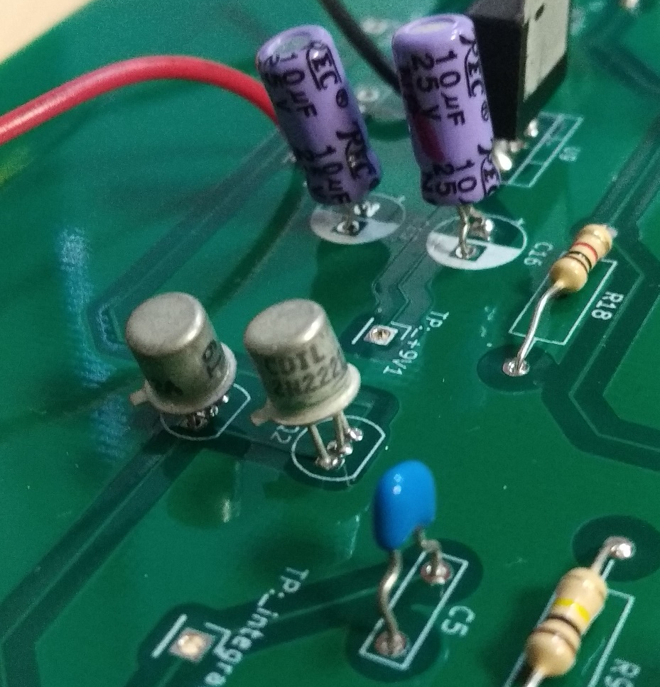
הכנסת הטרנזיסטורים Q1, Q2, Q3 לFootprint שונה

Slide 28
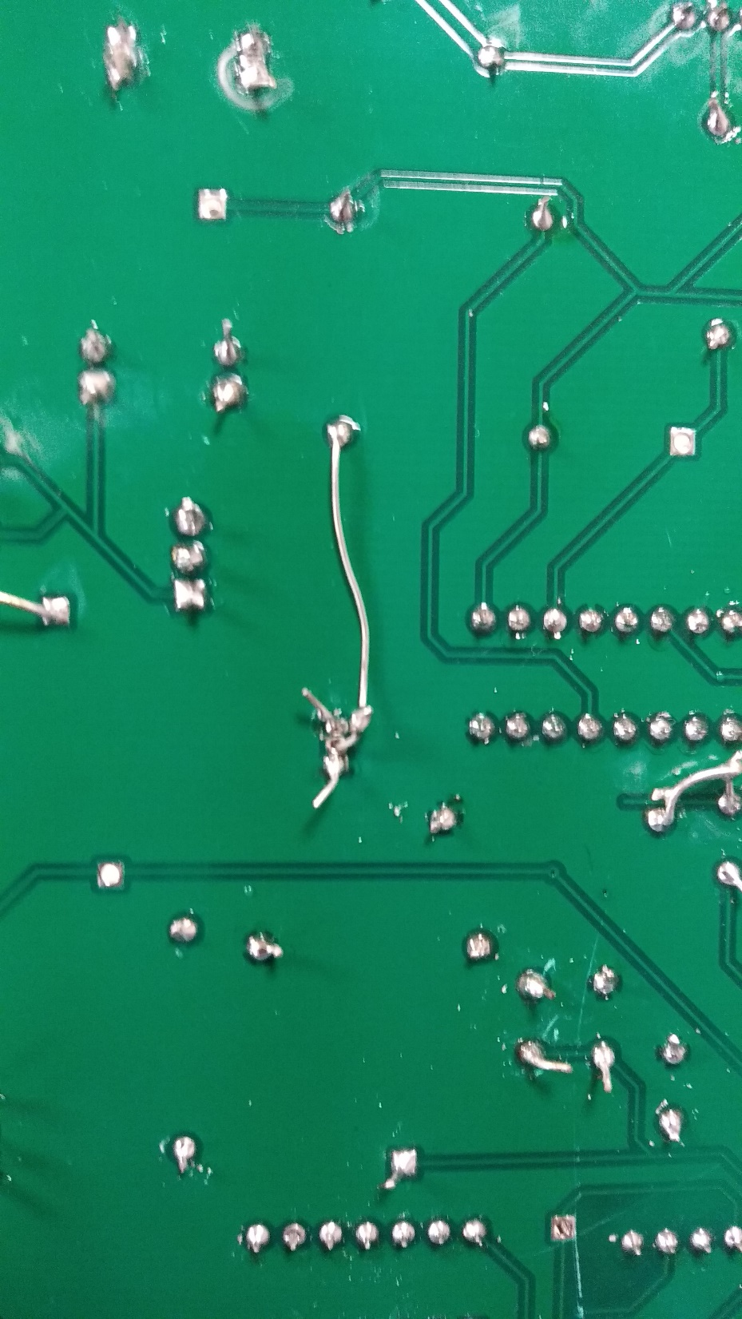
קיצור הנגד R18 והקבל Q3

Slide 29
סיכום
הישגים:
עיצוב ובניית שני PCB תוך שימוש בכלי קוד פתוח.
יצירת ממשק בין הDaq ל- Matlab.
לביצוע:
השלמת אפליקציית ה- Matlab לממשק משתמש ושליטה במערכת.
יישום רכיב failsafe למניעת חימום ייתר של המערכת, בלתי תלוי בכשלים אפשריים בתכנת המערכת או בחומרה.
Notes:
הערה לנקודה הראשונה – להסביר בע"פ עדיין אפשר לעבוד עם הlabview הישן אבל אי אפשר לעדכן לגרסה החדשה.

Slide 30
לקחים
3 סוגים של תיקונים לאחר הייצור:
טעויות בlayout של הPCB שבדיקת הDRC היתה מגלה.
טעויות התכנון המערכת שכלי הבדיקה האוטומטיים לא גילו.
היינו צריכים להשתמש בTO-18 footprint עבור הטרנזיסטורים.
שיפורים בתכנון:
מתג ידני לשליטה ב- LED enable.
שימוש בDIP-8 mini switches – כדי לבחור את ההגבר במעגל.
Notes:
הערה לנקודה הראשונה – להסביר בע"פ עדיין אפשר לעבוד עם הlabview הישן אבל אי אפשר לעדכן לגרסה החדשה.

Slide 31
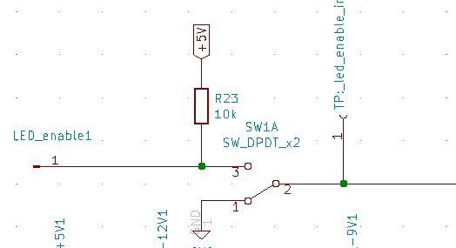
הוספת מתג ל led enable עם מעגל Pull Up ונגד

Slide 32
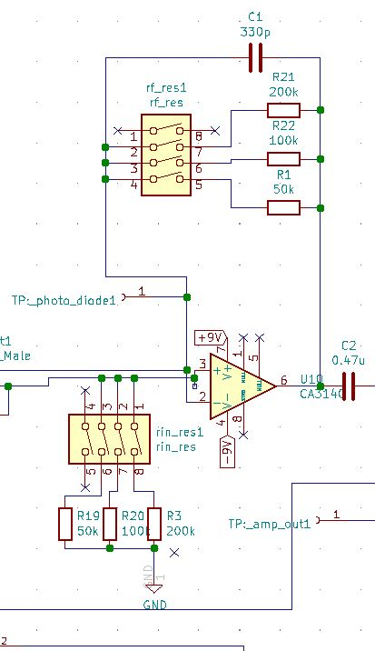
deep 8 package במקום הjumpers

Slide 33

סיכום שלבי הפרויקט
בניית מעגלי האבטיפוס הפיזיים
בדיקת מעגלי האבטיפוס הפיזיים.
שליחת הLayout- לייצור PCB.
קבלת כרטיסי הPCB לאחר הייצור.
הרכבת המעגלים.
בדיקת הכרטיסים.
סיום בניית ממשק הMATLAB-.
בניית המערכת בשלמותה.
בניית רכיב Fail Safe עצמאי שלא תלוי במחשב או בשאר רכיבי המערכת.
סיום ספר פרויקט.

Slide 34
תודה על ההקשבה!

Slide 35
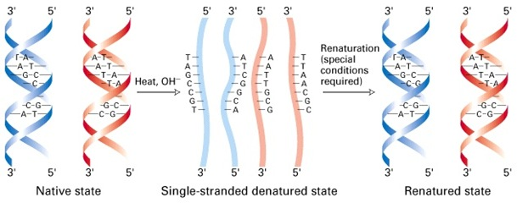
המסה ואיחוי של DNA (Melting and Annealing)
https://www.majordifferences.com/2013/02/difference-between-denaturation-and.html
Notes:
הDNA בנוי כשרשרת נוקליאוטידים. כל המידע התורשתי הדרוש לבניית החומרים בתא מוצפן במולקולות הDNA.
הDNA מורכב משני גדילים במבנה של סלילים, המחוברים ביניהם ע"י קשר מימן – קשר כימי מולקולרי קוטבי הנוצר בין מימן לאטום אלקטרושלילי של חנקן, פלואור או חמצן.
כל מולקולת DNA מורכבת מארבע תת יחידות של בסיסים חנקניים הנקראים "נוקלאוטידים" ומסומנים T, C, G, A. הנוקליאוטידים מסודרים לאורך הסליל הכפול כך שכל אחד מהם הממוקם בסליל אחד נמצא בקשרי מימן עם בן זוגו בסליל הנגדי.
בטמפרטורת החדר המולקולה נמצאת במצב יציב.
העלאת טמפרטורת התמיסה בה מצויות מולקולות הDNA תגרום להגברת קצב תנועת האטומים ממנה היא מורכבת ובכך להיחלשות הקשרים. כשהתמיסה מגיעה לטמפרטורה מסוימת תיווצר הפרדה בין הגדילים זה מזה (דנטורציה) ונקבל 2 מולקולות חד גדיליות.
טמפרטורת ההתכה הנה זו שבה כ-50% מהDNA עבר דנטורציה.
בעת קירור התמיסה זוג הגדילים הנפרדים עובר תהליך של איחוי והמולקולה חוזרת לקדמותה.

Slide 36
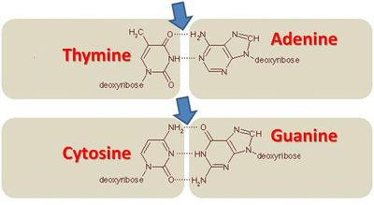
מה משפיע על טמפ' ההתכה?
אורך הגדיל.
ככל שכמות הזוגות C-G גבוהה יותר מכמות זוגות A-T כך כמות קשרי המימן ליח' אורך עולה ולכן טמפרטורת ההתכה של הDNA גבוהה יותר.
https://en.wikipedia.org/wiki/GC-content
אם הרצפים בשני הגדילים אינם משלימים במדויק אחד את השני אזי טמפרטורת ההתכה יורדת.
Notes:
נקודה 2

Slide 37
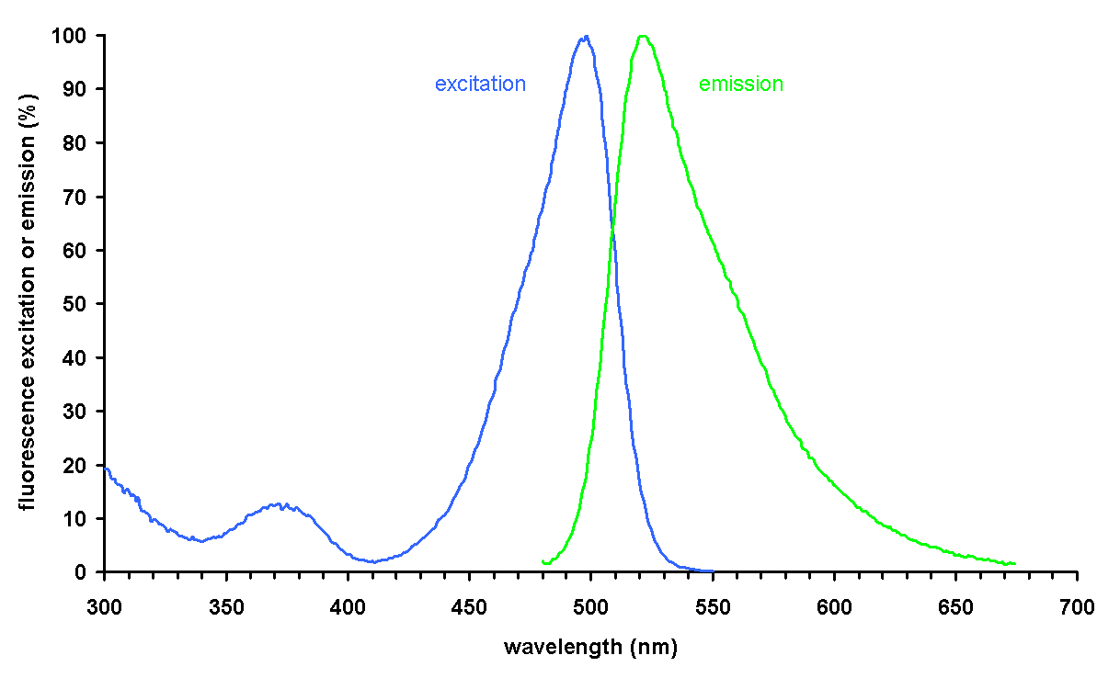
פלורסנציה - SYBR Green I (SG)
בעת התפצלות הDNA הדו גדילי לחד גדילי בטמפרטורה גבוהה, ניתן לזהות את ההתפרדות ע"י פלורנסציה (מדידת אורך גל).
https://en.wikipedia.org/wiki/SYBR_Green_I
Notes:
כאשר מאירים על מולקולה פלורסנטית באורך גל מסוים אזי בליעת האור גורמת לעירור החלקיקים בחומר מרמת אנרגיה נמוכה לרמת אנרגיה גבוהה שאינה יציבה, כלומר המולקולה המעוררת שואפת לחזור למצב היציב. כאשר המולקולה חוזרת למצבה היציב נפלט פוטון שמתאים בתדירותו להפרש שבין רמות האנרגיה. אורך הגל של האור הנפלט ארוך יותר מאורך הגל של האור הנבלע.

Slide 38
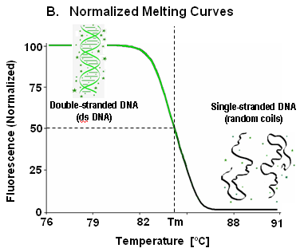
עקרון הגילוי עם SYBR-Green
https://www.gene-quantification.de/hrm-dyes.html
Notes:
מים.
SybrGreen – מולקולה פלורסנטית המתחברת ל-double stranded DNA. כאשר המולקולה מחוברת לDNA אזי רמות הפלורסנציה גבוהות מאוד. בחימום, כאשר גדילי הDNA נפרדים, הפלורסנציה יורדת משמעותית.
ניתן להכין עצמאית את התמיסות הנדרשות לטובת העבודה או להשתמש בתמיסות קיימות.

Slide 39
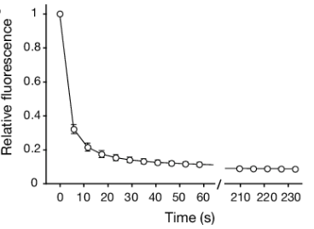
תופעה אפשרית – Photo bleaching
נרצה להימנע מתופעה זו כמה שאפשר ולכן במהלך העבודה נאיר על דגימת הDNA עם הפסקות ארוכות יחסית בין כל הארה (10 שניות הפסקה):
https://www.researchgate.net/figure/Recovery-of-iLOV-fluorescence-after-photobleaching-A-iLOV-expressed-as-a-C-terminal_fig4_216488267
Notes:
תופעה שבה רמת הפלורסנציה של החומר הפלורסנטי יורדת כאשר מאירים על החומר לאורך זמן ארוך ברצף או פעמים רבות בזמנים קצרים.
נרצה להימנע מתופעה זו כמה שאפשר ולכן במהלך העבודה נאיר על דגימת הDNA עם הפסקות ארוכות יחסית בין כל הארה (10 שניות הפסקה).

Slide 40
איך המערכת עובדת?
מבחנה עם תמיסה המכילה דגימת DNA וחומר פלורסנטי, חיישני טמפרטורה ומדחום ידני מונחים בתוך התקן מתכתי שמחובר לפלטת חימום שמחממת את התמיסה לאורך זמן ולאחר מכן מקררת אותה.
המערכת מודדת את טמפרטורת התמיסה ובמקביל מאירה את התמיסה לסירוגין ומודדת את עצמת התאורה המוחזרת ממנה.
המערכת מחשבת את עוצמת התאורה המוחזרת כפונקציה של טמפרטורת התמיסה, מוצאת מתוך כך את טמפרטורת ההתכה של הDNA, מציגה גרפית את כלל הנתונים ושומרת אותם בקובץ Excel.
Notes:
הערה – photo bleaching

Slide 41
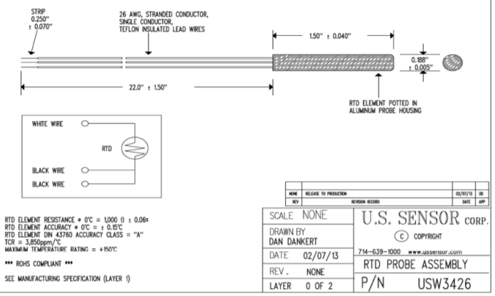

Slide 42
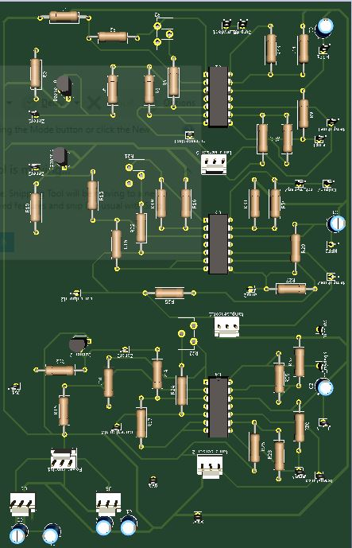
מעגל מדידת טמפרטורה (אילוסטרציה).
כניסת RTD
מספר 1
הוספנו שני מעגלי RTD נוספים על מנת לאפשר בעתיד מדידת טמפרטורה במספר מקומות
כניסת RTD
מספר 2
כניסת RTD
מספר 3
כניסות מתחים
Notes:
שמנו 3 מעגלים על pcb אחד כדי שנוכל להשתמש ב3 חיישני טמפרטורה במקביל כדי לדייק את הטמפרטורה.

Slide 43
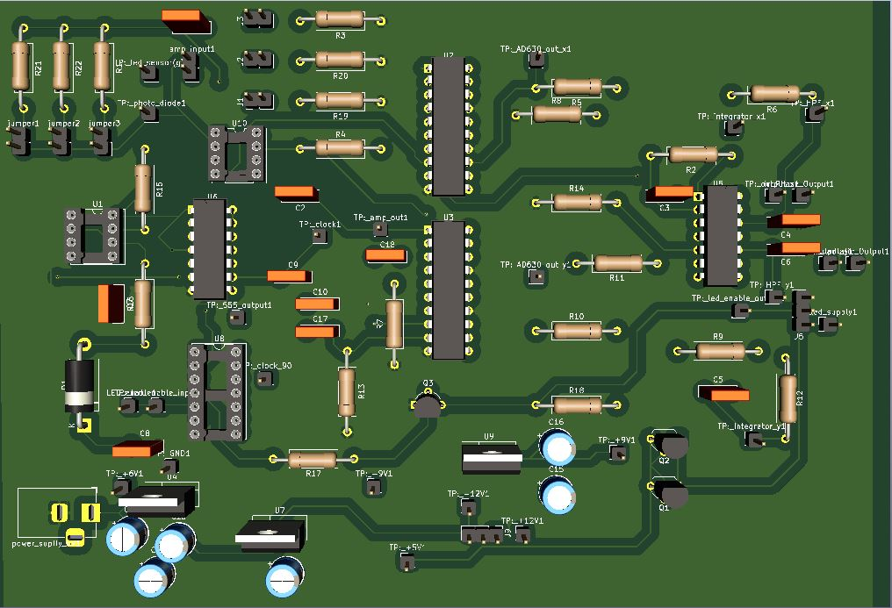
PCB – מעגל Lock in Detection לקליטת האור המוחזר ותזמון תאורת ה LED(אילוסטרציה)
Lock-in (AD630)
0°
כניסת Photo-diode
מעגלי תיזמון ויצירת שעונים
מייצבי מתחים
Lock-in (AD630)
90°

Slide 44
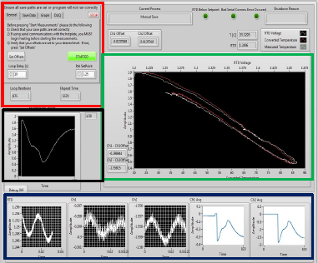
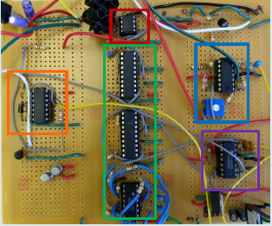
מה היה קודם
ממשק Labview:
מעגל על גבי Prototyping Board:
Photo resistor
Pre amp
Lock in devices
RTD and amp
Current
source
Logic gates
Post lock in amp
מתוך הפרויקט של מתתיהו גולדמאיר תשע"ח 2018

